Slide 1
ДЕПАРТАМЕНТ ДОРОЖНОГО ХОЗЯЙСТВА
И ТРАНСПОРТА
Цель: обеспечение реализации государственной и муниципальной политики в сферах дорожного хозяйства и транспорта, направленной на обеспечение надежного, эффективного их функционирования и развития на территории городского округа Тольятти.

Slide 2
Финансирование на 2015 год

Slide 3
СОДЕРЖАНИЕ УЛИЧНО-ДОРОЖНОЙ СЕТИ в городском округе Тольятти на 2015 год

Slide 4
На 2015 год утверждено финансирование в сумме
285 478,7 тыс. руб.

Slide 5
Минимальная потребность в 2015 году – 496,70 млн.руб.,
при утвержденном финансировании 285,5 млн. руб.
Планируется проведение дополнительных мероприятий
Срезка грунта (73,4 тыс.м3) – на сумму 52,452 млн.руб.

Slide 6
Обеспечение безопасности дорожного движения
на 2015 год

Slide 7
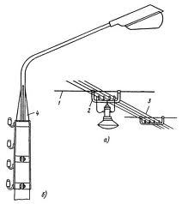
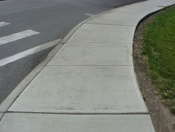
В рамках реализации подпрограммы утверждено финансирование в сумме 46,5 млн. руб. на выполнение следующих видов работ:

Slide 8
На мероприятия по повышению безопасности дорожного движения на 2015 год утверждено финансирование в сумме 46,5 млн. руб. (19%), при минимальной потребности 246,9 млн. руб.

Slide 9
П Е Р Е Ч Е Н Ь
мероприятий, необходимых к проведению в 2015 году
Наименование мероприятия | Потребность, тыс.руб.
установка искусственных неровностей | 3 195
установка пешеходных ограждений | 20 100
консервация двух подземных пешеходных переходов ул. Новозаводская | 209
проектные работы по устройству ООТ, устройство и перенос ООТ | 24 802
проектирование устройства пешеходных дорожек | 4 178
устройство пешеходных дорожек | 58 369
проектирование и изыскательские работы по устройству наружного освещения | 8 374
модернизация светофорных объектов | 19 806
приобретение спецтехники для МКУ "ЦОДД ГОТ" | 4 077
закупка заготовок дорожных знаков | 7 025
установка недостающих урн на ООТ | 815
реконструкция нерегулируемых пешеходных переходов и светофорных объектов | 52 569
реконструкция подземных пешеходных переходов по ул. Свердлова № 38 и №80 | 1 881
устройство парковочных площадок и перенос тротуаров | 1 115
паспортизация автодорог | 9 015
нанесение вертикальной разметки | 18 124
нанесение горизонтальной разметки | 10 264
замена павильонов на ООТ | 2 692
ИТОГО: | 246 910

Slide 10
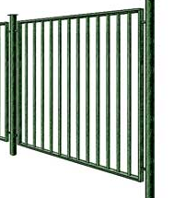
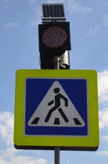
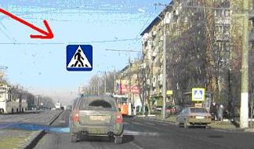
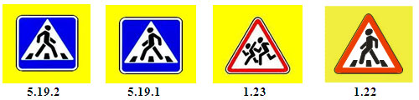
Изменения в ГОСТ
01.03.2014 вступили в силу изменениями в ГОСТ Р 52289 «Технические средства организации дорожного движения.»
Одним из основных требований к обустройству пешеходных переходов, в том числе вблизи образовательных учреждений явилось:
применение ограждения перильного типа у наземных пешеходных
переходов, расположенных вдоль детских учреждений,
а также оборудование их светофорами типа Т-7;
дублирование знака 5.19.1/2 (Пешеходный переход)
над проезжей частью на многополосных участках дорог;
Многие знаки должны применяться на щитах со световозвращающей флуоресцентной пленкой желто-зеленого цвета.
Необходимое финансирование на данные цели с учетом реализации в течении пяти лет определено в объеме 240 млн. руб.

Slide 11
МКУ «ЦОДД ГОТ»
Основная цель - обеспечение безопасности дорожного движения в городском округе Тольятти.

Slide 12
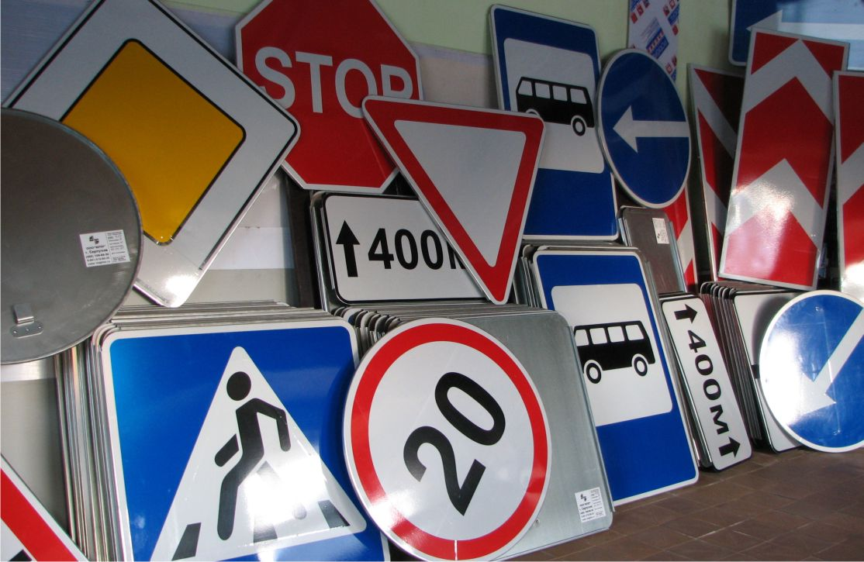
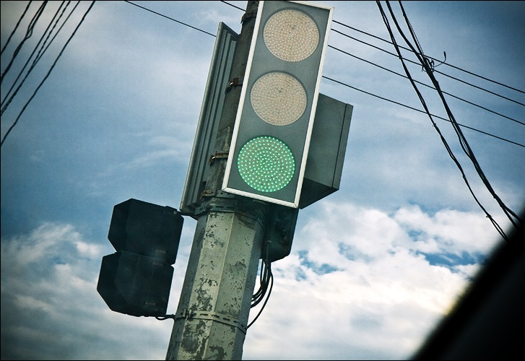
Работа по установке ТСОДД
Силами МКУ «ЦОДД ГОТ» ведется постоянная работа по установке дорожных знаков, по приведению технических средств организации дорожного движения в соответствии с ГОСТ, замене ламповых светофорных секций на светодиодные.

Slide 13
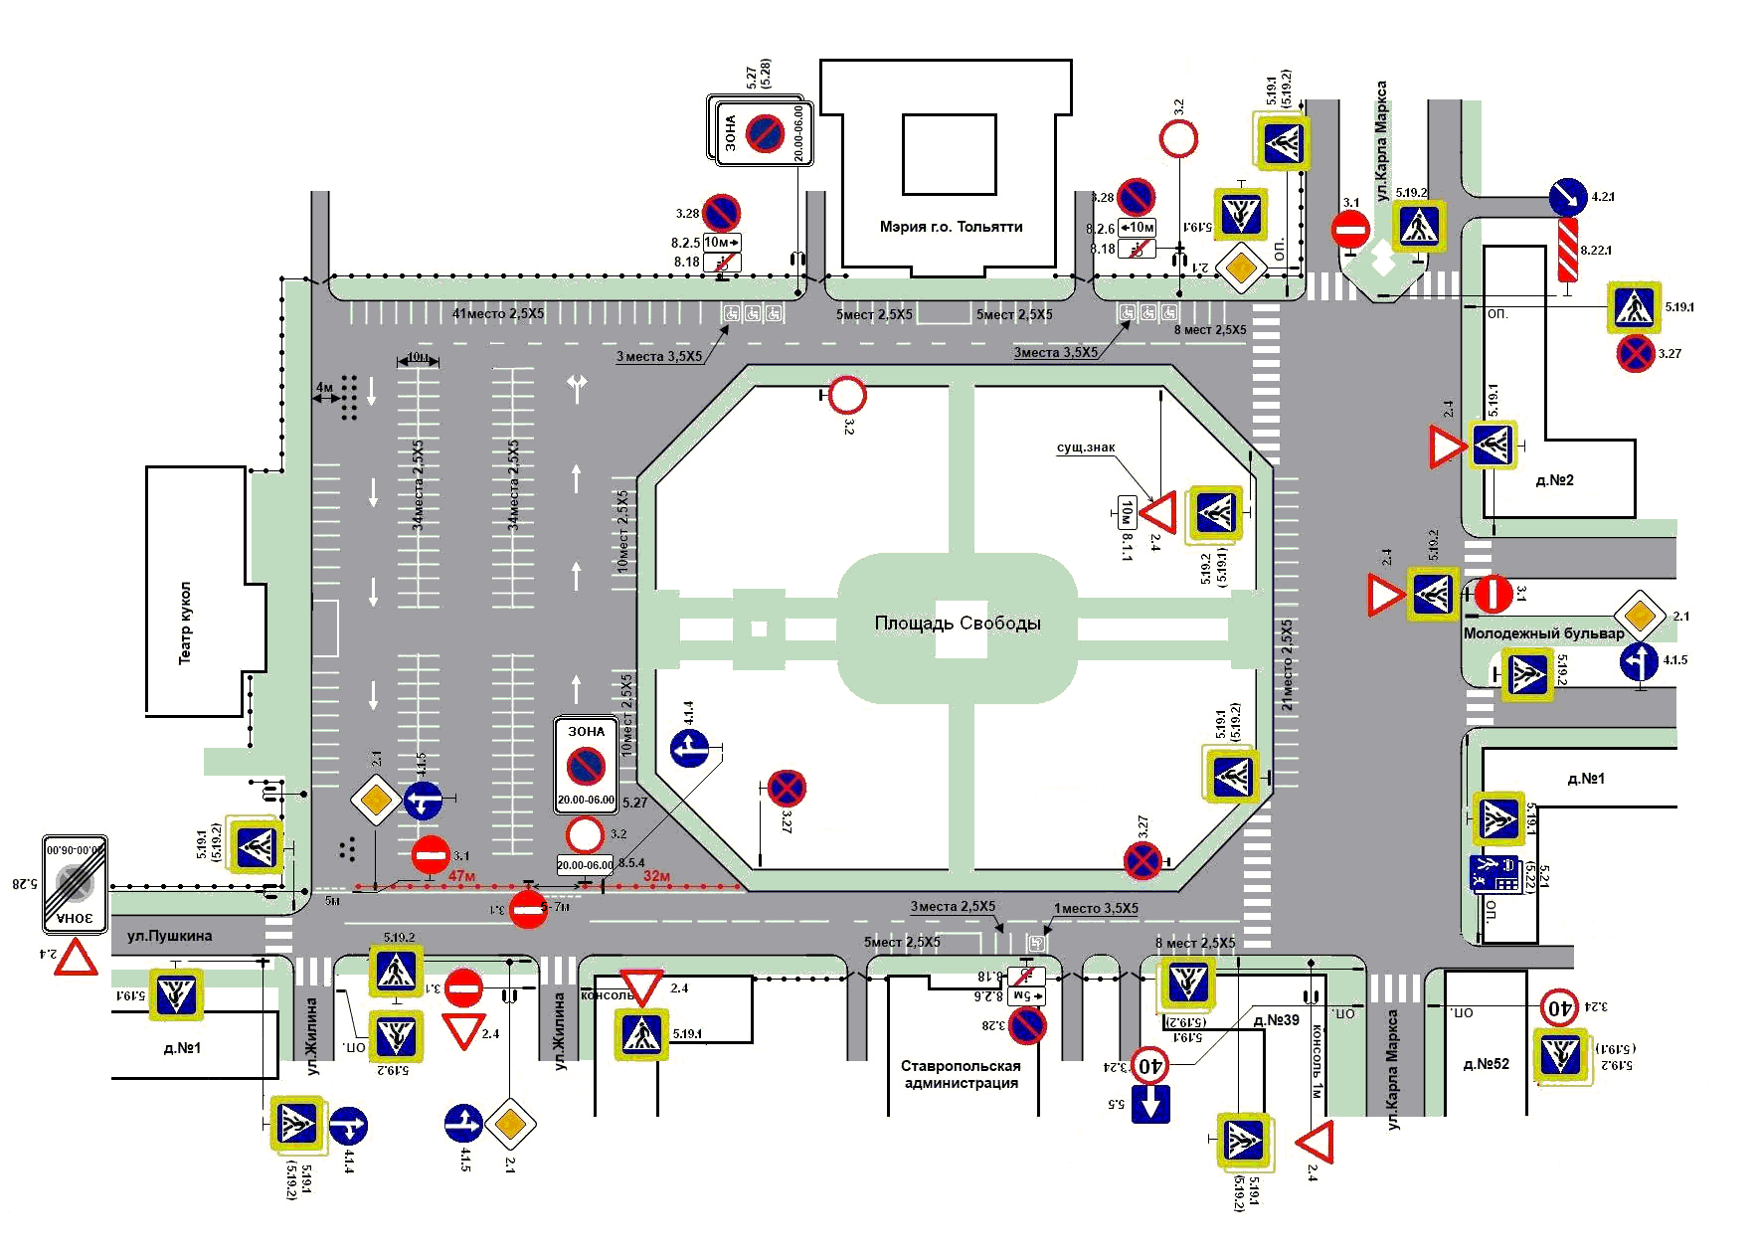
В год разрабатывается свыше 450 схем организации дорожного движения

Slide 14
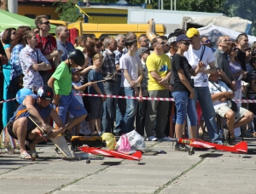
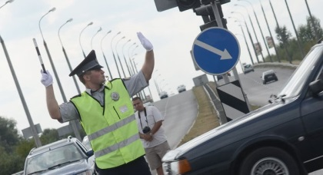
МКУ «ЦОДД ГОТ» совместно с ГИБДД принимает активное участи по обеспечению безопасности дорожного движения при проведение массовых мероприятий и шествий на улицах г.о. Тольятти.

Slide 15
МОДЕРНИЗАЦИЯ И РАЗВИТИЕ ДОРОГ местного значения городского округа
Тольятти на 2015 год

Slide 16
Предусмотрено программой – 349,7 млн. руб.:
из областного бюджета - 278,5 млн. руб.
из городского бюджета - 71,2 млн. руб.
Необходимо финансирование– 1 443,3 млн.руб.:
из областного бюджета – 1 326,9 млн. руб.
из городского бюджета – 116,4 млн. руб.

Slide 17

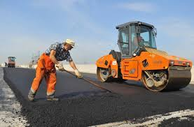
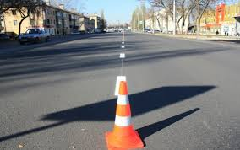
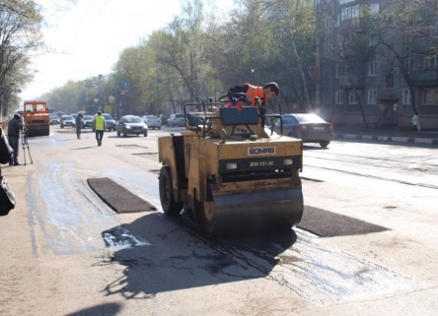
В 2015 году запланировано
1) Выполнение проектно-изыскательских работ для обеспечения дорожной деятельности – 21 508,0 тыс. руб.
2) Строительство дорог - 299 931,59 тыс. руб.
3) Капитальный ремонт дорог – 20 551,0 тыс. руб.
4) Ремонт дорог – 7 675,0 тыс. руб.

Slide 18
П Е Р Е Ч Е Н Ь
мероприятий, необходимых к проведению в 2015 году
1. Строительство автодорог: ул. 40 лет Победы от Южного шоссе до ул. Дзержинского (продолжение работ, начатых в 2014 г.); ул. Механизаторов от ул. Громовой до ул. Лизы Чайкиной. | 345 929,1
2. Реконструкция автодорог: - ул. Офицерская от Южного шоссе до ул. Ворошилова; - корректировка проекта реконструкции автодороги в Зоне отдыха от ул. Спортивная до Комсомольского шоссе. | 115 831,4
3. Проектирование строительства, капитального ремонта, ремонта дорог: ул. Карла Маркса (от ул. Лесная до ул. Ленинградская); ул. 50 лет Октября (от ул. Новозаводская до Автозаводского шоссе) ул. Базовая (от ул. Комсомольская до ул. Ларина); ул. Радищева (от ул. Октябрьская до ул. Новозаводская); ул. Октябрьская (от ул. Комсомольская до ул. Ларина); - проектирование реконструкции ул. Матросова (от ул. Громовой до ул. Коммунистической). | 21 508,0
4. Капитальный ремонт автодорог: Южное шоссе от ул. Заставная до ул. Цеховая с устройством парковочных автостоянок вдоль Южных проходных ОАО «АВТОВАЗ»; ул. Ленинградская (от ул. Родины до ул. Советская; от ул. К. Маркса до ул. Голосова); ул. Льва Яшина; ул. Жилина (от ул. Мира до ул. Баныкина); - ул. Шлюзовая (от ул. Железнодорожной до ул. Никонова. | 508 566,8
5. Ремонт дорог общего пользования местного значения г.о. Тольятти (37 объектов – 419,62 тыс. м2). | 451 458,7
ИТОГО: | 1 443 294

Slide 19
Развитие автомобильных дорог городского округа Тольятти, расположенных в зоне застройки индивидуальными жилыми домами
Мероприятие на 2015 год: отсыпка автодорог г.о. Тольятти, расположенных в зоне застройки индивидуальными жилыми домами асфальтогранулятом.

Slide 20
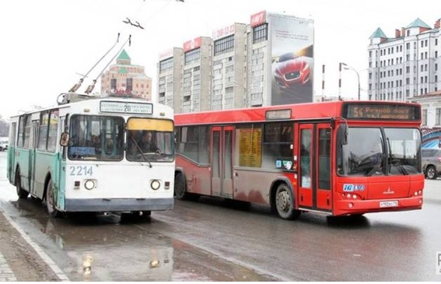
ПАССАЖИРСКИЙ ТРАНСПОРТ

Slide 21
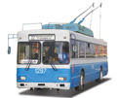

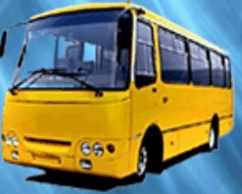

Информация по маршрутной сети внутримуниципальных маршрутов городского округа Тольятти
 | Действующая маршрутная сеть |  | Проект новой маршрутной сети
 | Количество маршрутов | Количество и тип подвижного состава | Количество маршрутов | Количество и тип подвижного состава
Троллейбусные маршруты | 24 | 105 большой вместимости | 14 | 106 большой вместимости
Автобусные маршруты | 99 | 326 большой вместимости 130 средней вместимости 1007 малой вместимости | 64 | Большой вместимости средней и малой вместимости
ИТОГО | 123 | 1581 | 78 | 1406
Notes:
В настоящее время в городском округе Тольятти перевозки пассажиров осуществляются по 123 маршрутам городским 24 организациями различных форм собственности:
- 24 троллейбусных
99 автобусных.
Перевозки пассажиров по всем маршрутам осуществляются в соответствии с договорами, заключенными организациями с мэрией городского округа Тольятти; срок их действия до – 31.12.2014г.
В третьем квартале 2014г., в г.о. Тольятти будет проведен конкурс на право заключения договоров об осуществлении регулярных перевозок пассажиров по внутримуниципальным маршрутам.
Мэрией городского округа Тольятти, на основе рекомендаций специалистов научно-исследовательского института территориального развития и транспортной инфраструктуры г. Санкт-Петербург, разработавших «Концепции развития улично-дорожной сети с учетом развития городского пассажирского транспорта» разработан проект новой маршрутной сеть, включающая 78 маршрутов:
- 14 троллейбусных
- 64 автобусных.
Новая маршрутная сеть предполагает сокращение количества транспортных средств, осуществляющих пассажирские перевозки по городским маршрутам, на порядка 200 единиц – с 1581 единицы, работающих в настоящее, до 1406единиц.
При формировании маршрутной сети рассматриваются вопросы обеспечения необходимых поездок жителей с трудовыми целями, а также обеспечения учебных и культурно-бытовых передвижений. При этом оптимизированная маршрутная сеть не ухудшит качества пассажирских перевозок, а также доступность транспортных услуг населению городского округа Тольятти.

Slide 22
Бюджет по отрасли "Транспорт" на 2015 год
Наименование | Потребность при действующей маршрутной сети | Утверждено | Потребность с учетом новой маршрутной сети | Отклонение от потребности при действующей маршрутной сети
Субсидии по недополученным доходам, в т.ч.: | 29 759 | 26 993 | 36 023 | 6 264 | 21%
МП ТПАТП-3 | 23 986 | 22 266 | 30 386 | 6 400 | 27%
МП ТТУ | 5 302 | 4 385 | 5 637 | 335 | 6%
ООО "АвтоФарт" | 471 | 342 | - | - 471 | -100%
Субсидии по нерентабельным рейсам, в т.ч.: | 431 008 | 236 409 | 293 222 | - 137 786 | -32%
МП ТПАТП-3 (город) | 246 177 | 141 010 | 181 511 | - 64 666 | -26%
МП ТТУ (город) | 177 792 | 91 298 | 111 711 | - 66 081 | -37%
ООО "АвтоФарт" | 7 039 | 4 101 |  | - 7 039 | -100%
дачные перевозки | 19 086 | 19 070 | 19 086 | - | -
МП ТПАТП-3 | 16 250 | 16 250 | 16 250 | -
Порт Тольятти | 2 836 | 2 820 | 2 836 | - | -
Итого субсидии по отрасли "Транспорт", в т.ч.: | 479 853 | 282 472 | 348 331 | - 131 522 | -27%
МП ТПАТП-3 | 286 413 | 179 526 | 228 147 | - 58 266 | -20%
МП ТТУ | 183 094 | 95 683 | 117 348 | - 65 746 | -36%
ООО "АвтоФарт" | 7 510 | 4 443 | - | - 7 510 | -100%
Порт Тольятти | 2 836 | 2 820 | 2 836 | - | 0%
Приобретение транспорта |  |  | 195 000 | 195 000
Проведение КВР троллейбусов | 35 000 | 35 000 | 40 000 | 5 000 | 14%
Проведение капитального ремонта троллейбусов |  |  | 7 173 | 7 173
ВСЕГО | 514 853 | 317 472 | 590 504 | 75 651 | 15%
Notes:
В соответствии с решением Думы городского округа Тольятти от 18.12.2013 года № 140 « О бюджете городского округа Тольятти на 2014 год и на плановый период 2015 и 2016 годов» расходы бюджета по отрасли «Транспорт» на 2015 год составили 317472 тыс.руб., в том числе субсидии на перевозку пассажиров – 282472 тыс.руб. (при потребности субсидий на перевозку пассажиров 479853 тыс.руб.). Сумма необходимого финансирования с учетом предлагаемого объема перевозок и индексов-дефляторов составляет 523004 тыс.руб., в том числе субсидии на перевозку пассажиров 348331 тыс.руб. При этом снижение сумм субсидий при новой маршрутной сети составляет 131522 тыс.руб.(снижение на 27%).
Расчеты выполнены в рамках утвержденного тарифа (18 рублей за наличную оплату и 15 руб. при безналичной оплате) за проезд пассажиров и провоза багажа в транспорте общего пользования при осуществлении муниципальными предприятиями регулярных перевозок по внутримуниципальным маршрутам в городском округе Тольятти.

Slide 23
Бюджет по отрасли "Транспорт" на 2015 год

Slide 24
Муниципальное предприятие «Тольяттинское Троллейбусное Управление»
Муниципальное предприятие «Тольяттинское троллейбусное управление»
Основные показатели
Предприятие осуществляет перевозки | 24 маршрутам
Протяженность маршрутов | 363,9 км
Ежедневно на линию выходят | 105 подвижных единиц
Количество подвижного состава | 140 единиц
Средний возраст троллейбусов | 19,9 лет
Самортизировано | 131 подвижная единица
Приобретение подвижного состава (за период с 2009 по 2014г) | 9 единиц (2009, 2010г)
Потребность в обновлении подвижного состава | 131 единица
Notes:
МП "ТТУ" выполняет регулярные пассажирские перевозки по 24 внутримуниципальным маршрутам. Выпуск троллейбусов на линию – 105 единиц.
МП "ТТУ" перевозки пассажиров выполняет троллейбусами большой и особо большой вместимости марок ЗиУ-682, ЗиУ-683, Тролза, ЛиАЗ.
Всего в МП "ТТУ" по состоянию на 01.01.2014 г. – 140 троллейбусов, износ подвижного состава составляет 95% (полную амортизацию имеет 131 троллейбус). Средний срок эксплуатации троллейбусов - 19,9 лет при нормативном сроке 10 лет.
Сумма утвержденного финансирования на возмещение недополученных доходов и затрат по организации перевозок на 2015 год составляет 95683 тыс. руб. ( при потребности 183094 тыс. руб.). Сумма необходимого финансирования с учетом предполагаемого объема перевозок и индексов-дефляторов составляет 117348 тыс. руб.. Снижение сумм субсидий при предполагаемой маршрутной сети составит 65746 тыс. руб. (снижение на 36%).

Slide 26
Муниципальное предприятие «Тольяттинское пассажирское автотранспортное предприятие №3»
Основные показатели
 | Город | Дачи
Предприятие осуществляет перевозки | 49 маршрутов | 24 маршрута
Протяженность маршрутов составляет | 1 162,5 км | 1 472,3 км
Ежедневно на линию выходят | 341 единица | 42 единицы
Количество подвижных единиц | 353
Средний возраст подвижных единиц | 6,7 лет
Самортизировано | 173 подвижных единиц
Приобретение подвижного состава (с 2009 по 2014г) | 180 единиц
Потребность в обновлении подвижного состава | 106 подвижных единиц
Notes:
Данные перевозок на садово-дачные массивы
МП "ТПАТП №3" выполняет регулярные пассажирские перевозки по 49 городским маршрутам, а также 24 межмуниципальным маршрутам на садово-дачные массивы.
Перевозки пассажиров осуществляются автобусами большой и особо большой вместимости марок ИК-260, ИК-280, НеФАЗ, ЛиАЗ, МАЗ-103, МАЗ-105, МАЗ-206.
Всего в МП "ТПАТП №3" по состоянию на 01.01.2014 г. – 353 автобуса, износ подвижного состава составляет 49 % (полную амортизацию имеет 173 автобуса). Средний срок эксплуатации автобусов составляет – 6,7 лет, при нормативном сроке 7 лет.
В январе 2013 года в МП "ТПАТП №3" начали работать 117 новых автобусов, поступивших в город в декабре 2012 года:
приобретенных за счет средств бюджета городского округа Тольятти 15 единиц марки МАЗ-206;
приобретенных в рамках реализации ДЦП "Развитие городского пассажирского транспорта в городском округе Тольятти на период 2012-2017 гг.", по результатам совместной деятельности Правительства Самарской области, мэрии городского округа Тольятти, ОАО "АВТОВАЗ", 102 автобуса, в том числе: 62 единицы марки МАЗ 103465 и 40 единиц МАЗ 206067.
Сумма утвержденного финансирования на возмещение недополученных доходов и затрат по организации перевозок на 2015 год составляет 163276 тыс.руб.(потребность 270163 тыс.руб.). Сумма необходимого финансирования с учетом предлагаемого объема перевозок и индексов-дефляторов составляет 211897 тыс.руб. Снижение сумм субсидий при новой маршрутной сети составляет 58266 тыс.руб.(22%).
Мэрии городского округа Тольятти в соответствии с Законом Самарской области от 07.07.2006 г. № 58-ГД «О наделении органов местного самоуправления отдельными государственными полномочиями по организации транспортного обслуживания населения на территории Самарской области» переданы отдельные государственные полномочия по организации регулярных перевозок по межмуниципальным маршрутам в части регулярных перевозок на садово-дачные массивы.
В целях реализации вышеуказанных полномочий в настоящее время организована работа по 29 маршрутам регулярных перевозок на садово-дачных массивы. Из них по 24 маршрутам, выполняемым МП «ТПАТП №3», действуют льготные тарифы отдельным категориям граждан, указанным в постановлении Правительства Самарской области от 02.02.2005 г. № 15 «Об организации городских и внутрирайонных перевозок в Самарской области для отдельных категорий граждан». Финансирование недополученных доходов от перевозки указанной категории граждан осуществляется за счет средств бюджета городского округа Тольятти.
МП «ТПАТП №3» планирует принять участие в конкурсе по действующим маршрутам. Сумма утвержденного финансирования на возмещение недополученных доходов на 2015 год составляет 16250 тыс.руб. Сумма необходимого финансирования составляет также 16250 тыс.руб.

Slide 28
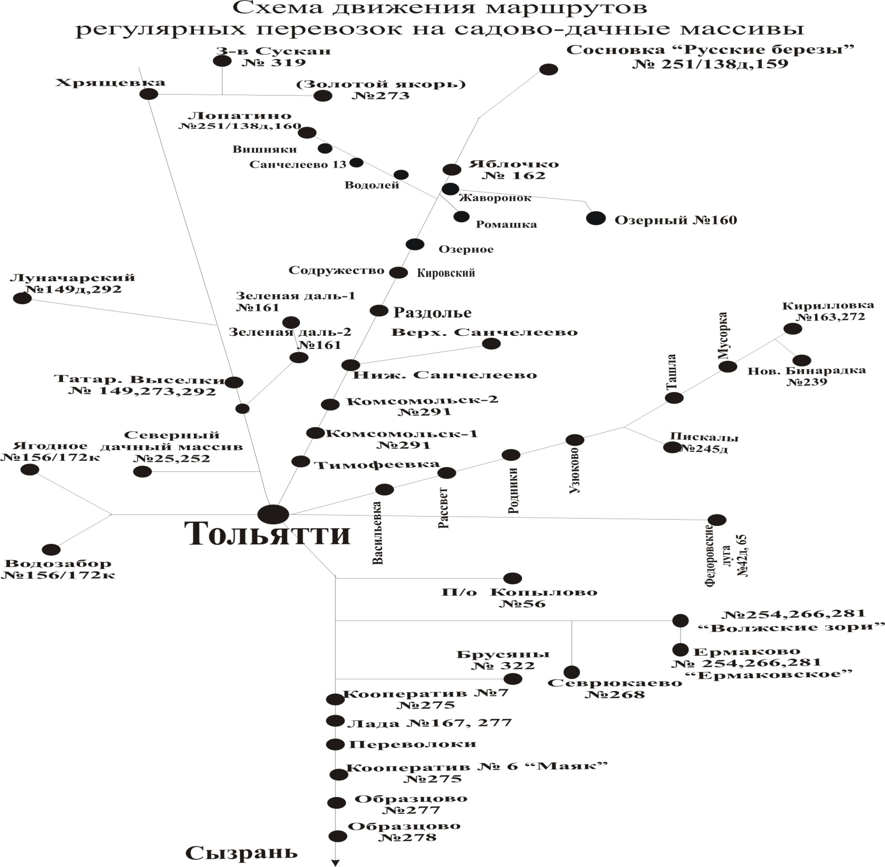

Slide 29
Потребность в приобретении новых транспортных средств на 2014 – 2020 годы в городском округе Тольятти
№ п/п | Техника | Значение показателя (индикатора)
 |  | Всего 2014-2020 | Плановый период (прогноз)
 |  |  | 2014 | 2015 | 2016 | 2017
1 | Количество автобусов, работающих на газомоторном топливе (КПГ), всего: в том числе: | 212 | 106 | 20 | 20 | 66
1.1 | Автобусы категории М₃, технически допустимая максимальная масса которых превышает 5 тонн, и имеющие более 8 мест для сидения длиной до 10 метров (МАЗ и аналоги) | 134 | 81 | 10 | 10 | 33
1.2 | Автобусы категории М₃, технически допустимая максимальная масса которых превышает 5 тонн, и имеющие более 8 мест для сидения длиной свыше 10 но не более 12 метров (МАЗ, НефАЗ и аналоги) | 78 | 25 | 10 | 10 | 33
2 | Троллейбусы | 100 | 9 | 30 | 30 | 30
3 | Проведение капитально-восстановительного ремонта троллейбусов | 40 | 10 | 10 | 10 | 10
4 | Проведение капитального ремонта троллейбусов |  |  | 17 | 17 | 17
Notes:
В целях дальнейшего обновления подвижного состава муниципальных предприятий пассажирского транспорта городского округа Тольятти прорабатываются вопросы участия в следующих федеральных и региональных программах:
- государственная программа РФ "Доступная среда" на 2011-2015 годы и государственная программа Самарской области "Доступная среда в Самарской области" на 2014-2015 годы";
- государственная программа Самарской области «Развитие рынка газомоторного топлива в Самарской области на 2014-2020 годы» на условиях софинансирования (106 ед. - 2014г, 20ед. - 2015г, 20 ед. - 2016г, 17ед. -2017г.)
Для улучшения ситуации с подвижным составом в МП "ТТУ" мэрией прорабатываются следующие вопросы восстановления троллейбусного парка:
- приобретение в 2014 и 2015 годах в общем количестве 18 единиц троллейбусов на общую сумму 149 млн.руб. (по 9 троллейбусов ежегодно);
- проведение капитально-восстановительного ремонта троллейбусов, при котором устанавливается новый кузов, узлы и агрегаты обновляются на 80-90%. В 2014 году на указанные цели выделено из бюджета городского округа 35 000 тыс.руб. План на 2015 год – 40 000 тыс.руб.
- выделения из бюджета городского округа средств в сумме 7173 тыс.руб. на материалы для восстановления исправности и полного или близкого к полному восстановлению троллейбусов (капитального ремонта).

Slide 30
Благодарю за внимание!

